Slide 1
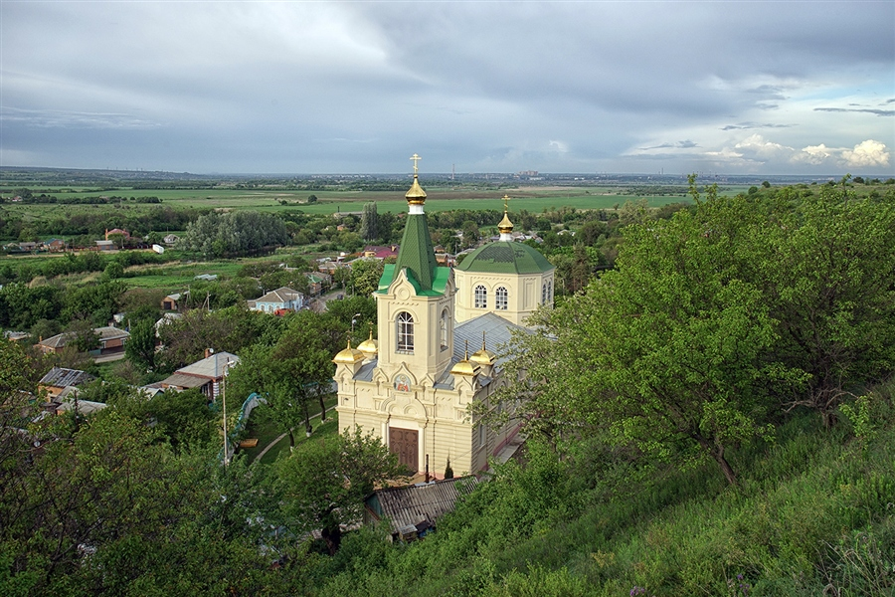
Основные характеристики бюджета Грушевского сельского поселения Аксайского района на 2022 г и плановый период 2023 -2024 гг.

Slide 2
Основные характеристики бюджета грушевского сельского поселения аксайского района на 2022-2024 годы
Показатель | Решение о бюджете
 | 2022 год | 2023 год | 2024 год
I. Доходы | 39 746,4 | 40 052,0 | 41 723,9
из них:
налоговые и неналоговые доходы | 34 873,0 | 36 324,9 | 37 917,5
безвозмездные поступления | 4 873,4 | 3 727,1 | 3 806,4
II. Расходы, всего | 39 746,4 | 40 052,0 | 41 723,9
III. Дефицит (-), профицит (+) | 0,0 | 0,0 | 0,0
VI. Источники финансирования дефицита | 0,0 | 0,0 | 0,0

Slide 7
Расходы по муниципальным программам на 2022 год
Развитие культуры –12120,5 тыс.руб.
Защита населения и территории от чрезвычайных ситуаций, обеспечение пожарной безопасности и безопасности людей на водных объектах – 100,0 тыс. руб.
Благоустройство территории Грушевского сельского поселения – 6380,0 тыс.руб.
Развитие физической культуры и массового спорта Грушевского сельского поселения – 108,0 тыс.руб.
Управление и распоряжение муниципальным имуществом в муниципальном образовании «Грушевское сельское поселение – 400,0 тыс. руб.
Обеспечение общественного порядка и противодействие преступности – 121,0 тыс.руб.
Развитие и использование информационных и телекоммуникационных технологий –770,0 тыс.руб.
Развитие сети внутрипоселковых автомобильных дорог в Грушевском сельском поселении -6722,2 тыс.. руб.
Муниципальная политика – 15,0 тыс.руб.
Модернизация объектов коммунальной инфраструктуры –610,0 тыс.руб.
Охрана окружающей среды и рациональное природопользование в Грушевском сельском поселении – 330,0 тыс. руб.

